Slide 1
Vorlesung landwirtschaftliches Zivilrecht
Wintersemester 2012 / 2013
Agrar- und Ernährungswissenschaftliche Fakultät
Christian-Albrechts-Universität zu Kiel
Rechtsanwalt Dr. Tilman Giesen
Lauprecht Rechtsanwälte Notare

Slide 2
Landwirtschaftliches Zivilrecht
BGB AT
02.11.2012
Rechtsquellen,
Grundbegriffe
09.11.2012
Personen,
Gesellschaften
16.11.2012
Sachen,
Tiere
23.11.2012
Willenserklärung,
Auslegung, Vertrag
30.11.2012
Vertretung
07.12.2012
Einwilligung, Genehmigung,
Fristen, Termine
14.12.2012
Anfechtung, Kündigung
21.12.2012
Abtretung, Schuldübernahme, Gesamtschuld
04.01.2013
Erfüllung,
Verjährung
11.01.2013
Leistungsstörungen
18.01.2013
Schadensersatz,
Entschädigung
25.01.2013
Unerlaubte Handlung
01.02.2013
Wiederholung
08.02.2013
Wiederholung

Slide 3
Grundbegriffe

Slide 4
Gesetz = jede Rechtsnorm, Art. 2 EGBGB
Tatbestand (wenn) – Rechtsfolge (dann)
Zivilrecht = Bürgerliches Recht = Privatrecht

Slide 5
Abgrenzung Zivilrecht / Öffentliches Recht
• Subordination
• Beteiligte
• Interesse

Slide 6
Öffentliches Recht z.B.
• Baurecht
• Imissionsschutzrecht
• Naturschutzrecht
• Strafrecht
• Landpachtverkehrsrecht
• Grundstücksverkehrsrecht

Slide 7
Wasserrecht ?
Jagdrecht ?
EEG ?

Slide 8
Verordnung = materielles Gesetz
(von Verwaltung)
≠
formelles Gesetz
(von Parlament)
Ermächtigung ‑ Inhalt, Zweck, Ausmaß, Art. 80 GG

Slide 9
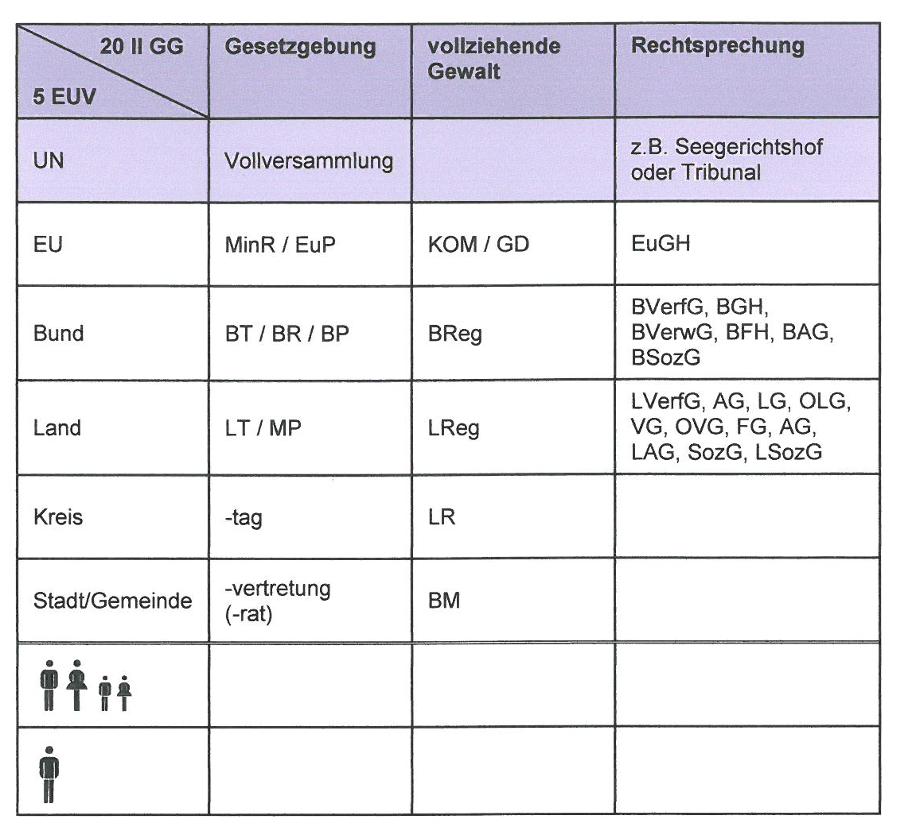

Slide 10
Selbstverwaltung
• Landwirtschaftskammer
• Wasser- und Bodenverbände
• Jagdgenossenschaften

Slide 11
Wiederholungsfragen:
1. Abgrenzung Zivilrecht / Öffentliches Recht
2. Unterschied Gesetz / Verordnung
3. Gewaltenteilung / Subsidiarität

Slide 12
Beispiele für Zivilrecht außerhalb BGB
z.B. bei:
ErbbauRG Biogasanlagen
GenossenschaftsG VR-Banken
GmbHG Landwirtschafts-
betrieben Ost

Slide 13
BGB
seit 01.01.1900

Slide 14
vorher:
Code Civil - linksrheinisch
ALR - Preußen
Badisches Landrecht
BGB für das Königreich Sachsen
Codex Maximilianeus Bavaricus
Gemeines Recht nur subsidiär

Slide 15
1871 Reichsgründung (-verfassung)
1873 Verfassungsänderung, Reichskom-
petenz ZivilR, lex Miquel/Lasker
1874 Windscheid-Kommission
1888 Erster Entwurf
1895 Zweiter Entwurf
1896 Ausfertigung
1900 In Kraft

Slide 16
5 Bücher
Allgemeiner Teil
Schuldrecht
Sachenrecht
Familienrecht
Erbrecht

Slide 17
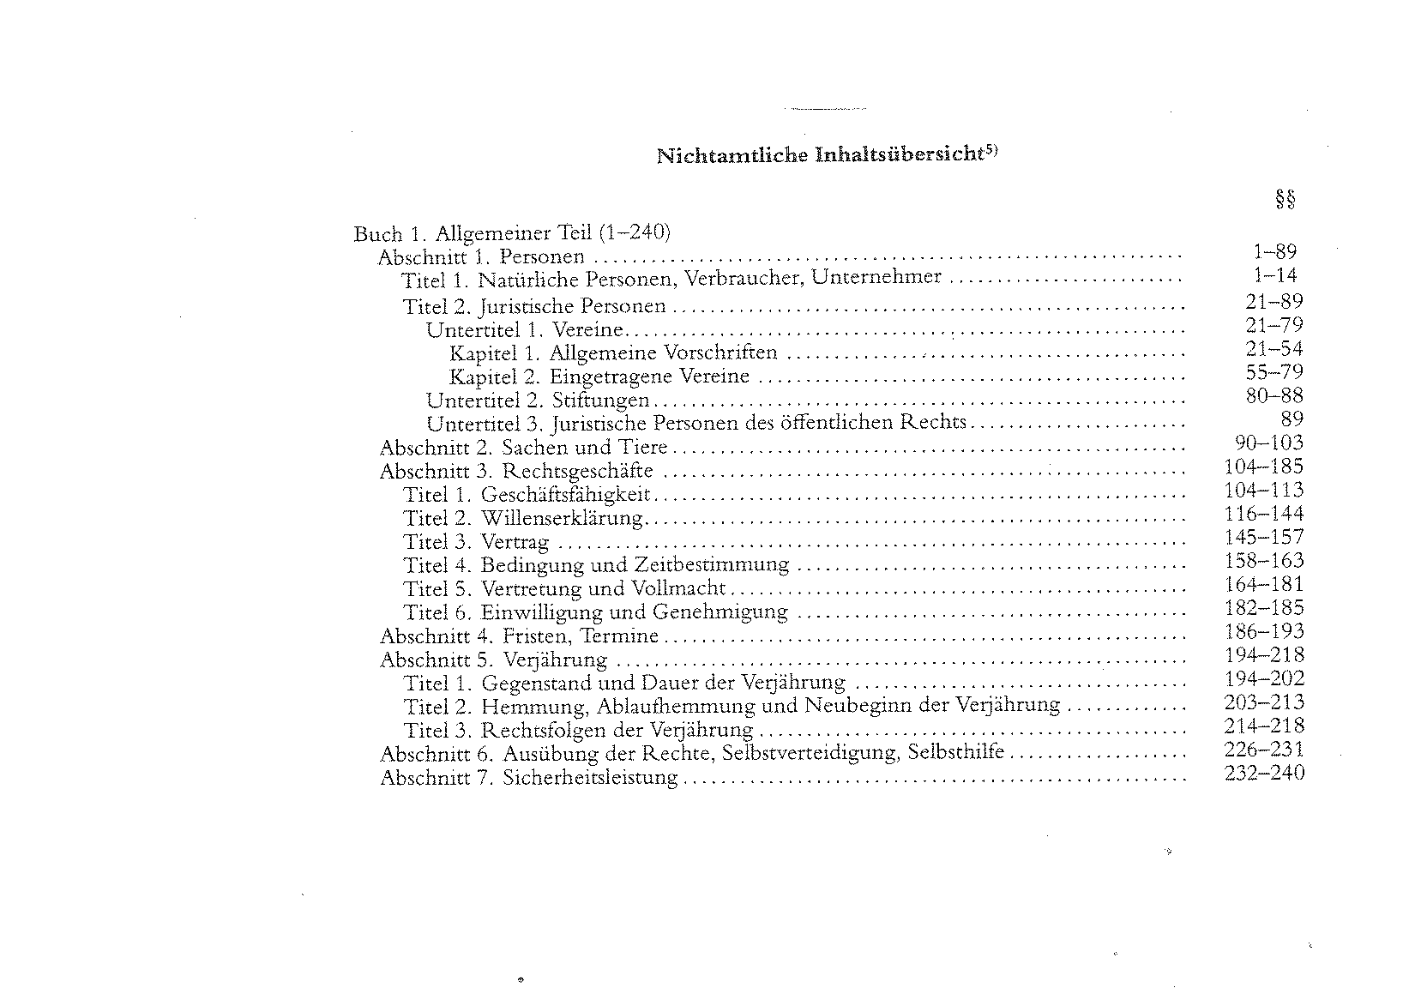

Slide 18
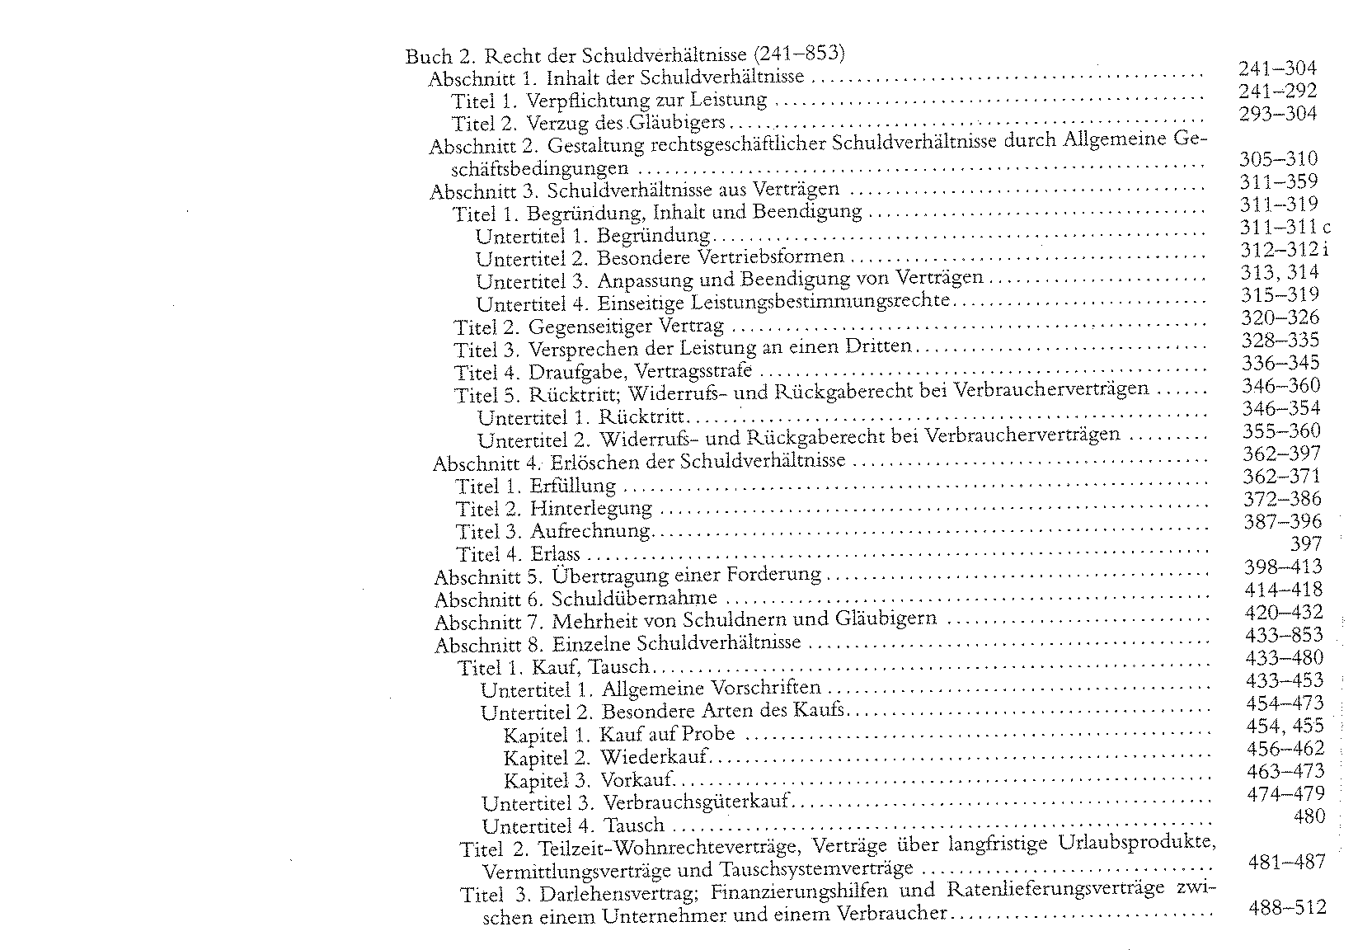

Slide 19
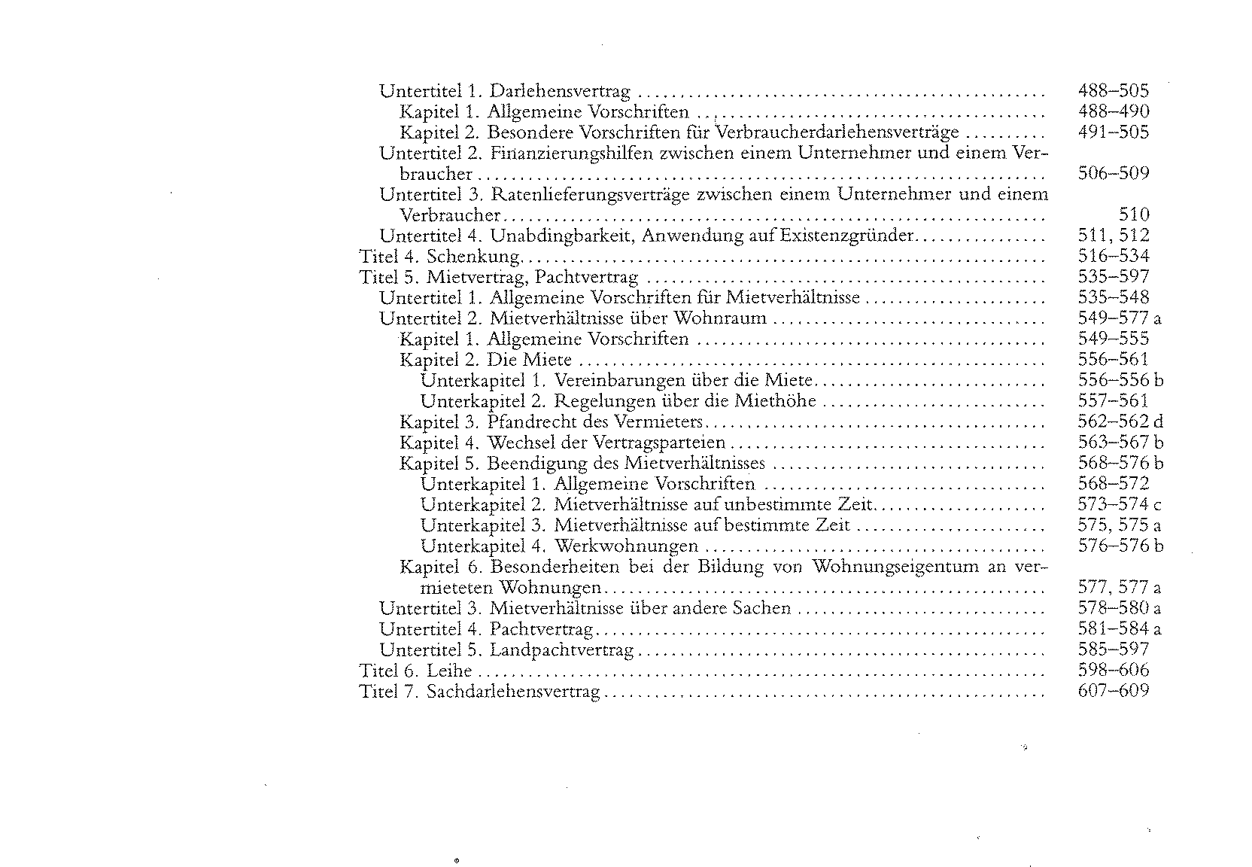

Slide 20
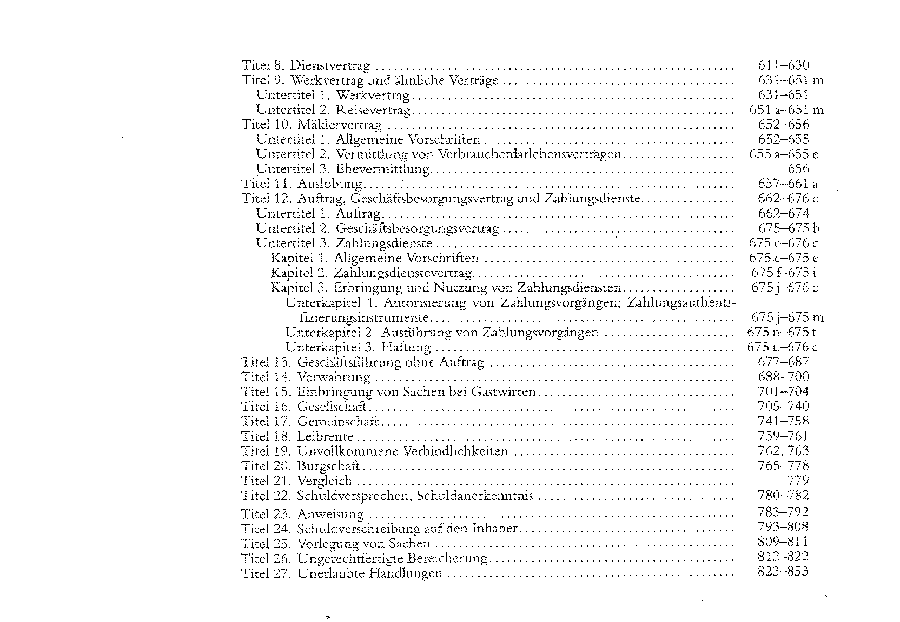

Slide 21
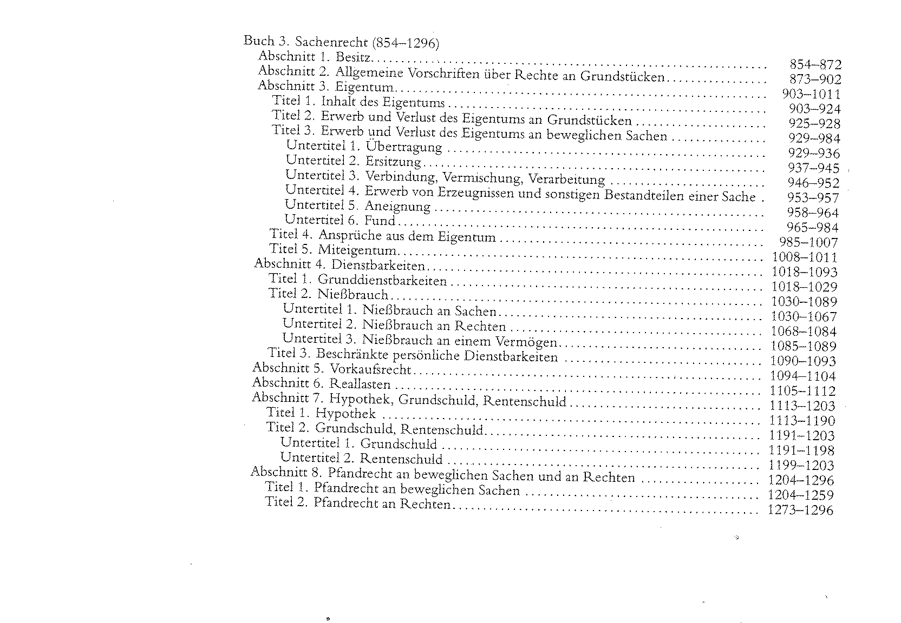

Slide 22
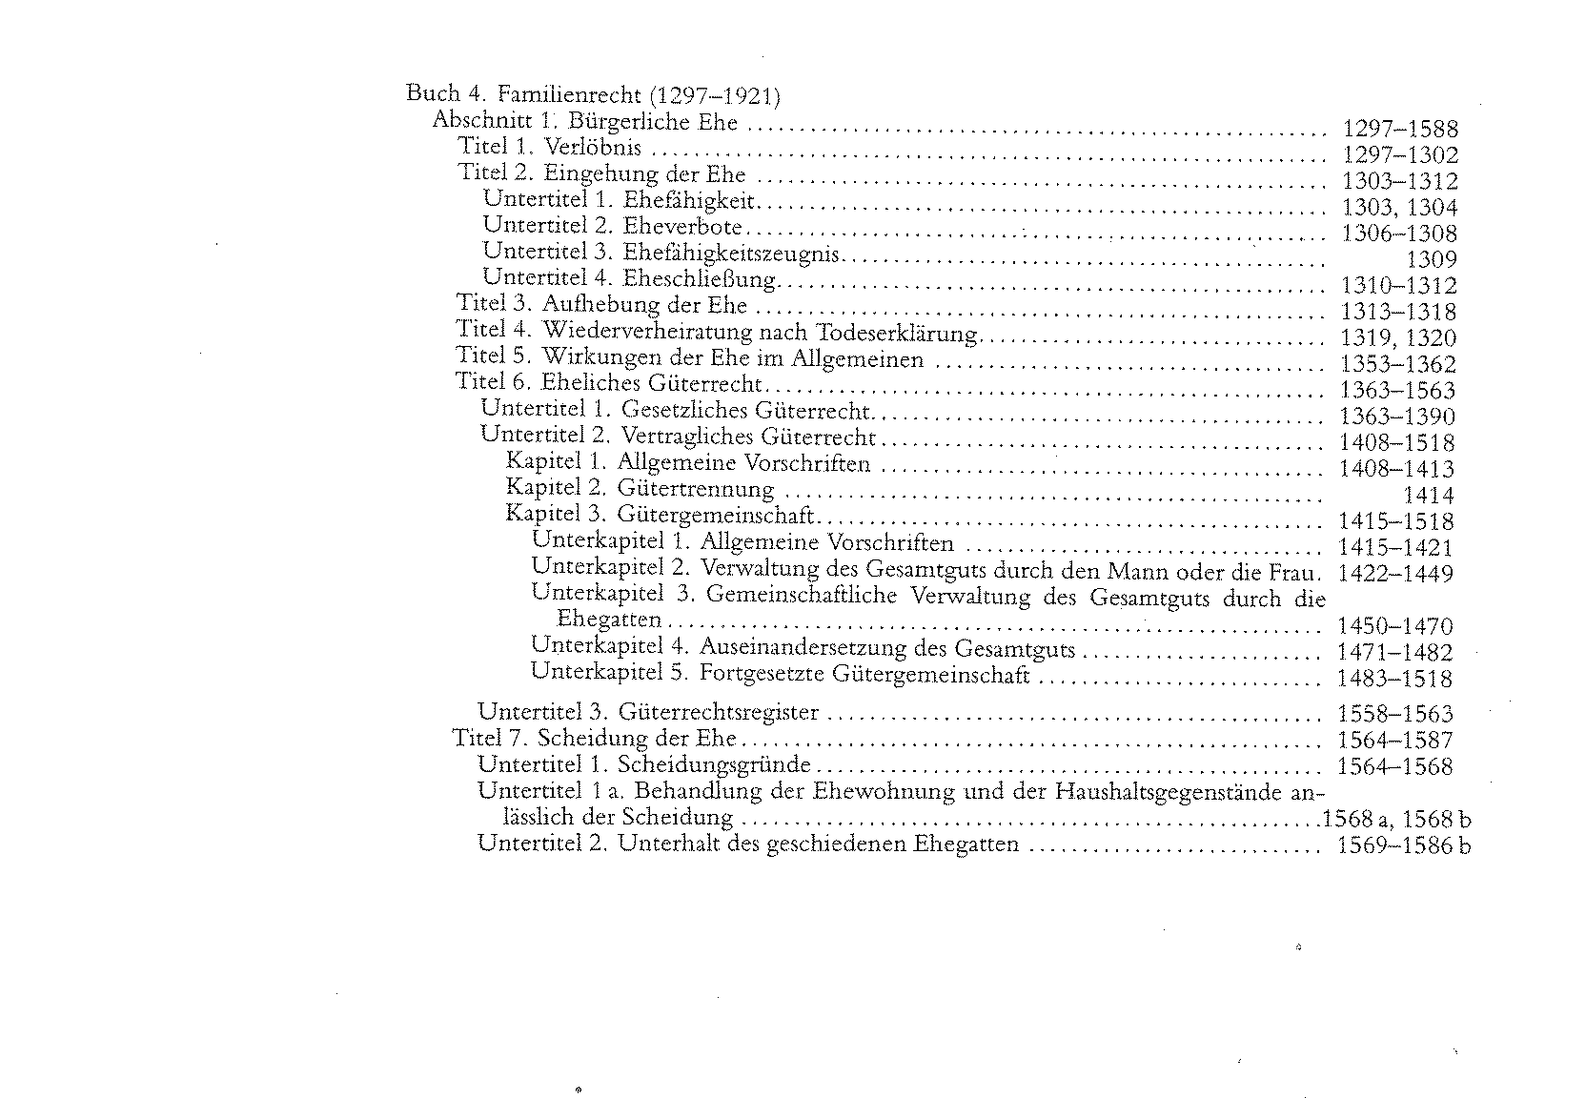

Slide 23
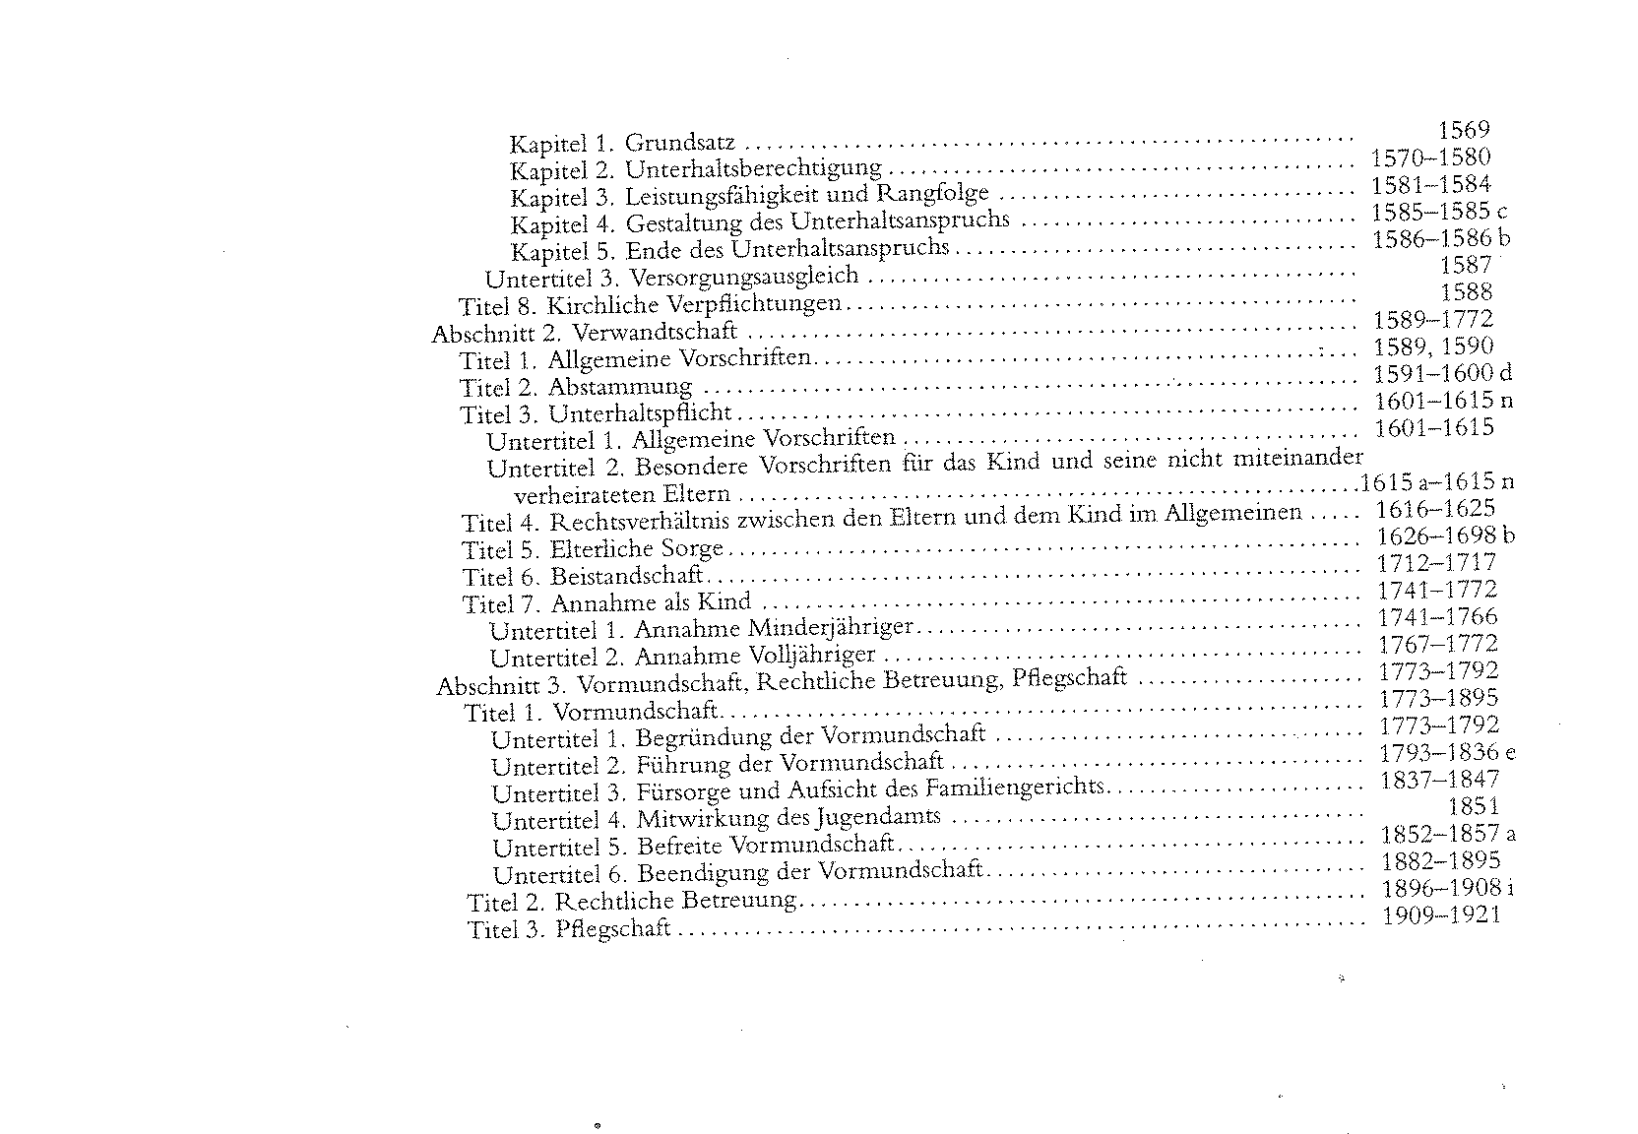

Slide 24
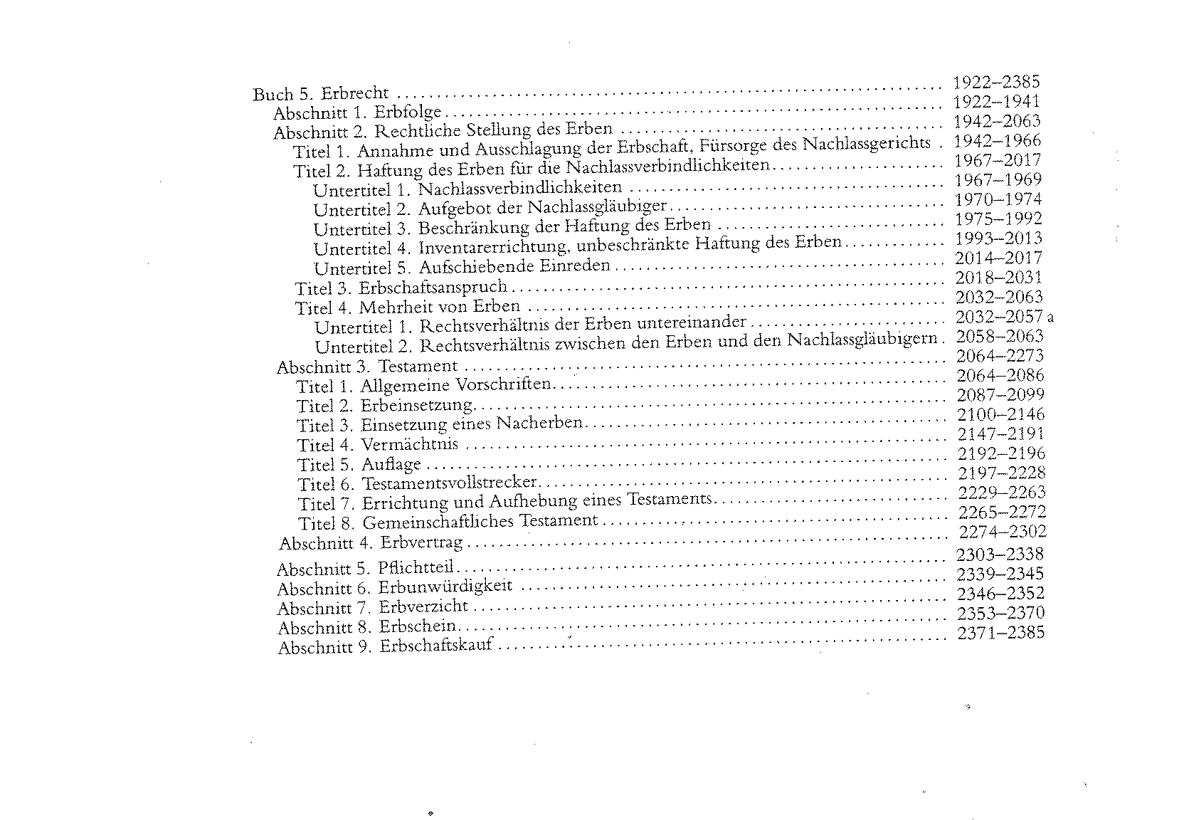

Slide 25
lex specialis derogat legi generali
lex posterior derogat legi priori
lex superior derogat legi inferiori

Slide 26
Wiederholungsfragen:
4. BGB in Kraft seit 01.01.1900
5. vorher: Zersplitterung in Zivilrecht der
Fürsten-/Königtümer, Gemeines Recht nur
subsidiär
6. die 5 Bücher des BGB
7. lex specialis derogat legi generali

Slide 27
Personen, Gesellschaften

Slide 28
natürliche Person = Mensch

Slide 29
§ ab
Rechtsfähigkeit 1 Vollendung der Geburt
Erbfähigkeit 1923 II Zeugung
Volljährigkeit 2 18
Geschäftsfähigkeit 104 7
Ehemündigkeit 1303 16/18
Testierfähigkeit 2229 16
Deliktsfähigkeit 828 7/10

Slide 30
Strafmündigkeit 19 StGB 14
Religionsmündigkeit Gesetz über reli-
giöse Kinder-
Erziehung 12/14

Slide 31
Juristische Person =
gedachtes Gebilde mit vom Gesetz zuerkannter Rechtsfähigkeit

Slide 32
Juristische Personen des Öffentlichen Rechts
Körperschaften z.B. | Anstalten | Stiftungen
EU (erst seit Lissabon 2007) | S.-H. Landesforsten AöR | Stiftung Naturschutz Schleswig-Holstein
Bund | Deutscher Weinfonds | Allgemeiner Hanno-ver‘scher Klosterfonds
Länder | Ritterschaftliches Kredit- institut Stade | Domstrukturfonds Verden
Kreise, Gemeinden | Niedersächsische Tier- seuchenkasse AöR
Kammern
Zweckverbände
Jagdgenossenschaften
Wasser- und Bodenverbände
Deichverbände
Realverbände (in Niedersachsen)
Forstbetriebsverbände

Slide 33
Juristische Personen des Privaten Rechts
Verein | e.V., w.V. | Bauernverband S.-H. e.V. Forstbetriebsgemeinschaft Holzkreis w.V.
Gesellschaft mit beschränker Haftung | GmbH (dänisch: A/S, französisch: SARL, englisch: Ltd., spanisch: SL, niederländisch: BV) | Holzagentur S.-H. GmbH
Unternehmergesellschaft | UG
Aktiengesellschaft | AG | Hauptgenossenschaft AG
Genossenschaft | e.G. | Kurhessische Landbank e.G.
Stiftung |  | Stiftung S.-H. Landschaft
Körperschaften des privaten Rechts |  | Klöster und Ritterschaften in Schleswig-Holstein

Slide 34
für die juristische Person handeln ihre Organe
die juristische Person handelt durch ihre Or-gane
Organe: Geschäftsführer, Vorstand, Mitglieder-
versammlung, Vorsteher, Deichamt,
Deichgraf, Präsident usw.
Trennungsprinzip

Slide 35
Wiederholungsfragen:
8. natürliche Person, Geschäftsfähigkeit,
Volljährigkeit
9. Definition Juristische Person
10. Juristische Personen des Öffentlichen Rechts
11. Juristische Personen des Privaten Rechts

Slide 36
Gesellschaften
Personengesellschaften
Kapitalgesellschaften

Slide 37
Kapitalgesellschaften = Juristische Personen des
des Privaten Rechts
Vom Gesetz zuerkannte Rechtsfähigkeit z.B.
- § 13 GmbHG
- § 1 AktG
- § 17 GenG
- § 21 BGB
- § 22 BGB

Slide 38
Personengesellschaften
gemeinsamer Zweck
Grundform: Gesellschaft bürgerlichen Rechts
GbR
§§ 705 ff. BGB

Slide 39
in der Landwirtschaft z.B. bei
gemeinsamer Bewirtschaftung von
Betrieb A und Betrieb B
durch Eigentümer A/B „Kooperation“

Slide 40
auch bei:
gemeinsamer Bewirtschaftung durch
Eheleute, Vater/Sohn
Achtung: In der Praxis dann abgrenzende
Klarstellung notwendig !

Slide 41
Grundsätze
▪ nur teilrechtsfähig
▪ Vertrag formfrei (Gründung und Übertragung)
▪ Vertretung durch Gesellschafter gemein-
schaftlich
▪ Gesellschaft insgesamt beendet, wenn ein
Gesellschafter ausscheidet
▪ volle Haftung mit persönlichem Vermögen
▪ Steuersubjekt sind die Gesellschafter

Slide 42
Handelsrecht
offene Handelsgesellschaft OHG
Kommanditgesellschaft KG
Freie Berufe
Partnerschaftsgesellschaft „& Partner“

Slide 43
≠
Sonderfall:
Gesamthandsgemeinschaft
Erbengemeinschaft

Slide 44
KG =
Komplementär + Kommanditist(en)
persönliche Haftung Haftung beschränkt
auf Einlage
Geschäftsführung keine Vertretung

Slide 45
GmbH & Co. KG =
Komplementär GmbH Kommanditisten
Haftung im Ergebnis beschränkt auf
Gesellschaftsvermögen der GmbH
+ Einlagen der Kommanditisten

Slide 46
Beispiele
Windkraft
Biogas

Slide 47
Wiederholungsfragen:
12. Grundform der Personengesellschaft
13. Unterschiede Personengesellschaft /
Kapitalgesellschaft
14. Grundstruktur KG

Slide 48
Sachen, Tiere

Slide 49
Sachen = körperliche Gegenstände

Slide 50
bewegliche | unbewegliche teilbare | unteilbare Einzelstück | Sachgesamtheit Hauptsache | Nebensache | Auto | Grundstück ohne Wertminderung zerlegbar (von Bedeutung z.B. bei Auseinander-setzung) Getreidekorn | Getreidehaufen Litfasssäule | Plakat (von Bedeutung z.B. bei § 947 Abs. II)

Slide 51
Abgrenzbarkeit ?
fließende Welle
freie Luft
Grundwasser
Licht
elektrische Energie
Computerdaten ― § 453 BGB

Slide 52
Körper des lebenden Menschen
Leiche
Organe / Haare / Blut / Sperma / Eizellen
Prothesen
Herzschrittmacher

Slide 53
Tiere sind keine Sachen. Sie werden durch beson-dere Gesetze geschützt. Auf sie sind die für Sachen geltenden Vorschriften entsprechend an-zuwenden, soweit nicht etwas Anderes bestimmt ist.
„gefühlige Deklamation ohne wirklichen rechtlichen Inhalt“

Slide 54
Wesentliche Bestandteile
§§ 93, 94, 95, 96 BGB

Slide 55
 | § | Beispiel
Zubehör | 97 | Hengst zum Zuchtbetrieb
Inventar | 98 | Jahresration Hafer
Früchte | 99 | Kälber, Zinsen
Nutzungen | 100 | Gebrauchsvorteil, Bewertung ?
Gewinnungskosten | 102 | Achtung: 596a spezieller
Lasten | 103 | Weiterveräußerung eines Grund- stückes, Deichlasten pro rata temporis

Slide 56
Vertragsgestaltung bei
(Gas-, Telefon-, Steuerungs-, Wasser-) Leitungen
Windkraftanlagen
Mobilfunkmasten

Slide 57
Wiederholungsfragen:
15. Definition Sache
16. Definition wesentlicher Bestandteil

Slide 58
Exkurs Grundbuch
Bestandsverzeichnis
Abteilung I Eigentümer
II Lasten ohne Grundpfandreche
III Grundpfandrechte

Slide 69
Wiederholungsfragen:
17. Grundstück im bürgerlich-rechtlichen Sinne
(lfd. Nr. im Bestandsverzeichnis)
18. Grundstück im katasterrechtlichen Sinne
(Gemarkung, Flur, Flurstück)

Slide 70
Willenserklärung, Auslegung, Vertrag

Slide 71
Rechtsgeschäft
=
eine oder mehrere Willenserklärung(en)
gerichtet auf rechtlichen Erfolg
≠
Realakt
≠
Gefälligkeit

Slide 72
Privatautonomie
Art. 2 Abs. 1 GG

Slide 73
W i l l e n
zu
- Handlung
- Erklärung
- bestimmten Inhalts

Slide 74
wenn Handlungswille (-), dann WE (-),
wenn Erklärungswille (-), dann § 119 Abs. 1 Alt. 1 BGB,
wenn Geschäftswille (-), dann § 119 Abs. 1, Alt. 2 BGB
Anfechtung auch bei Täuschung oder Drohung, § 123 BGB

Slide 75
Achtung bei Anfechtung
Frist,
Schadensersatz

Slide 76
E r k l ä r u n g
mündlich
schriftlich
durch Zeichen
(aus den Umständen, konkludent)

Slide 77
Maßgeblich:
Der „verobjektivierte Empfänger-
horizont“
Ausnahme Testament:
Subjektiver Wille des Erblassers

Slide 78
Niemals WE bei Schweigen
Aber: Fiktion, z.B. § 108 Abs. 2 S. 2 BGB,
§ 177 Abs. 2 S. 2 BGB
Ausnahme beim Kaufmann:
§ 362 HGB
Betrieb = Besorgung von Geschäften für andere (z.B. Spedition, Kommission)
solches Geschäft,
stehende Geschäftsverbindung

Slide 79
Formvorgaben (§ 125)
Ehe | Erklärung vor Standesbeamten persönlich, gleichzeitige Anwesenheit, keine Bedingung/Befristung | § 1310 Abs. 1, § 1311
Ehevertrag | Niederschrift bei gleichzeitiger Anwesenheit beider Teile vor Notar | § 1410
Testament | eigenhändig geschrieben und unterschrieben oder zur Niederschrift eines Notars oder durch Übergabe einer geschlossenen / offenen Schrift an Notar oder Nottestament | § 2247 Abs. 1 § 2232 § 2232 §§ 2249, 2250, 2251
Auflassung | Erklärung bei gleichzeitiger Anwesenheit beider Teile vor zuständiger Stelle | § 925 Abs. 1
Verpflichtung zur Eigentums- Übertragung | notarielle Beurkundung | § 311b / BeurkG
z.B. § 585a | Schriftform, Unterzeichnung einer Urkunde | § 126
z.B. Register | elektronische Form, qualifizierte elektronische Signatur | § 126a
z.B. § 556a Abs. 2, § 613a Abs. 5 | Textform, Abschluss | § 126b

Slide 80
Nichtigkeit = Unwirksamkeit ex tunc
z.B. bei:
§ 105 Abs. 1 BGB
§ 117 Abs. 1 BGB
§ 118 BGB
§ 142 BGB
§ 125 BGB
§ 134 BGB
§ 138 BGB
Gestaltungsrechte
z.B. Kündigung: Unwirksamkeit ex nunc

Slide 81
V e r t r a g
Angebot
Annahme

Slide 82
Annahmefrist
§ 147 Abs. 2 BGB
Abänderung
= Ablehnung + neuer Antrag,
§ 150 Abs. 2 BGB

Slide 83
Wiederholungsfragen:
19. Rechtsgeschäft, Realakt, Gefällig-
keit ?
20. Privatautonomie ?
21. WE durch Schweigen ?
22. ex tunc / ex nunc
23. Vertrag = Angebot + Annahme
24. Annahme unter Abänderung ?

Slide 84
